Slide 1


ÂM NHẠC 7
Giáo viên: Bùi Đức Huynh
Trường: THCS Quang Trung

Slide 2


Chủ đề 1
CHÀO NĂM HỌC MỚI
– Hát: Bài Ước mơ mùa khai trường
– Đọc nhạc: Luyện đọc gam Đô trưởng; Bài đọc nhạc số 1
– Nhạc cụ: Thể hiện tiết tấu; hoà tấu
– Lí thuyết âm nhạc: Nhịp lấy đà
– Thường thức âm nhạc: Một số thể loại ca khúc
– Trải nghiệm và khám phá: Tạo ra 3 nét nhạc có nhịp lấy đà; Hát những câu có chủ đề về năm học mới với giai điệu tuỳ ý.

Slide 3
Chủ đề 1
CHÀO NĂM HỌC MỚI
Tiết 1
– Hát bài Ước mơ mùa khai trường
– Nhịp lấy đà
– TN&KP: Tạo ra 3 nét nhạc có nhịp lấy đà

Slide 4
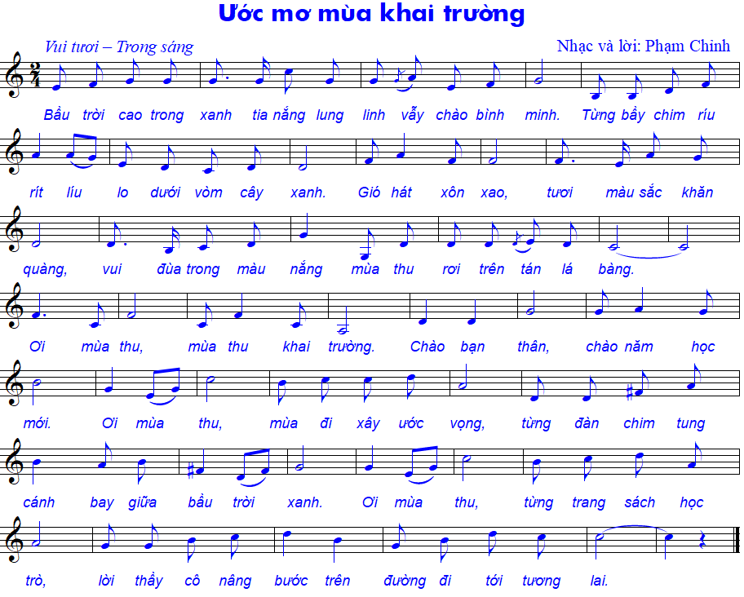
I. Hát bài

Slide 5
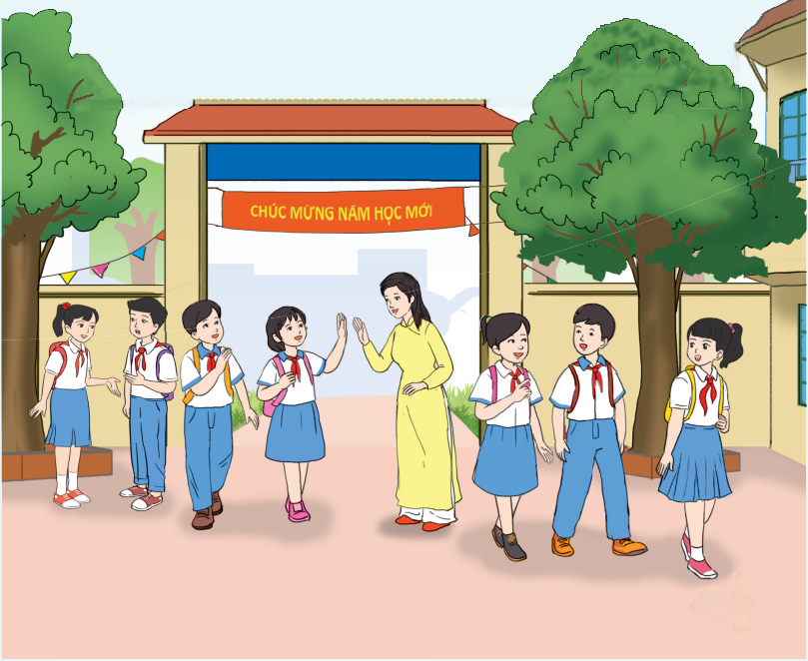
Giới thiệu bài hát
Mùa thu với bầu trời xanh trong vắt, nắng nhẹ trải sắc vàng trên những tán lá cũng là mùa khai trường – mùa dệt nên những ước mơ, khát vọng của tuổi học trò. Bài hát Ước mơ mùa khai trường thể hiện niềm hân hoan của tuổi thơ được tựu trường trong khung cảnh mùa thu tươi đẹp.
Tác giả bài hát – nhạc sĩ Phạm Chỉnh đã sáng tác một số ca khúc cho thiếu nhi như: Bay lên những cánh diều ước mơ, Khúc ca chào mùa hè, Mùa hè thương nhớ, Sắc hương Hà Nội,...

Slide 6
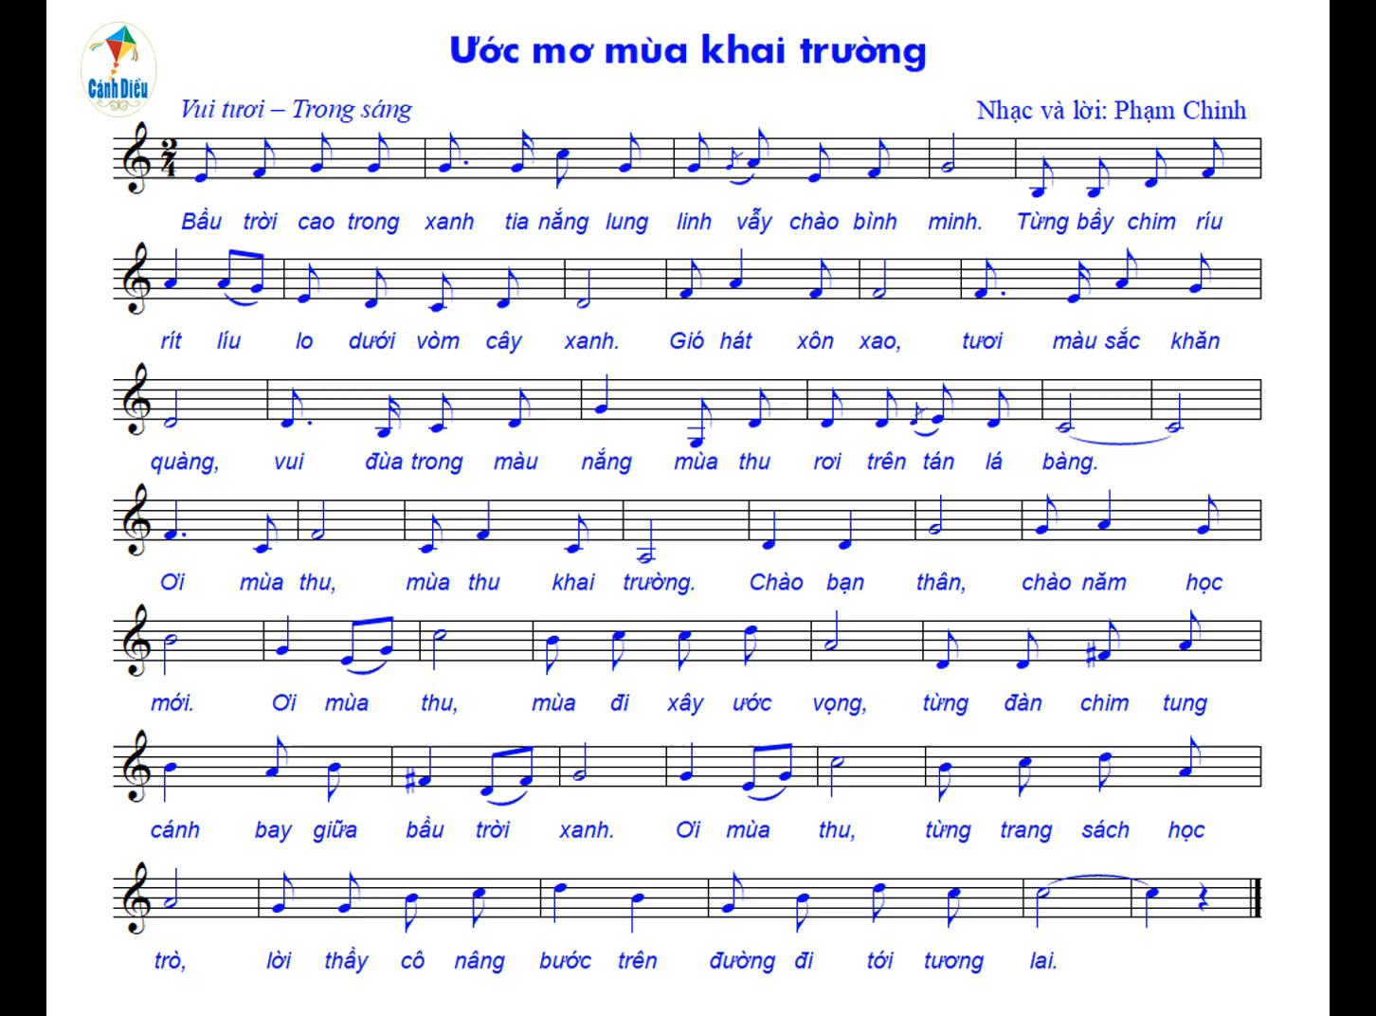
Nghe hát mẫu

Slide 7
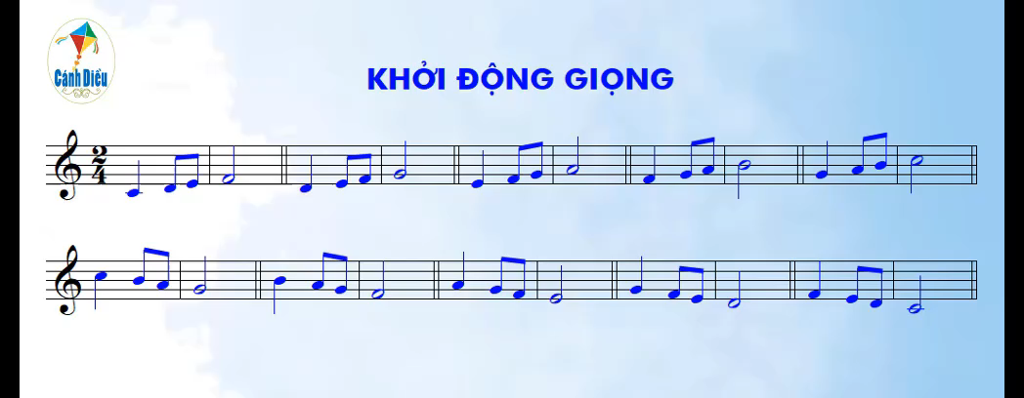


Slide 8
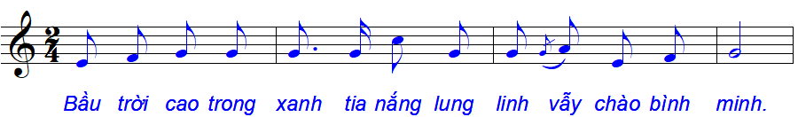

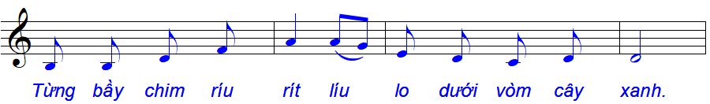
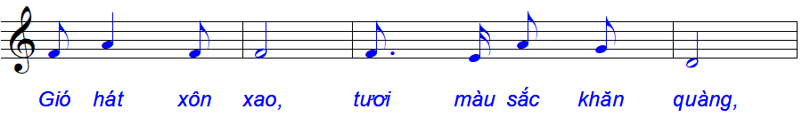
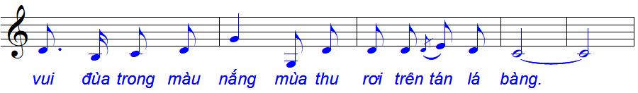
Học hát từng câu (đoạn 1)

Slide 9
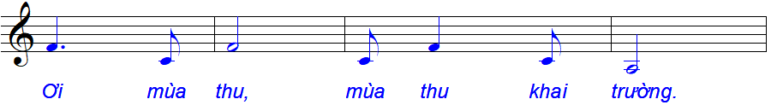
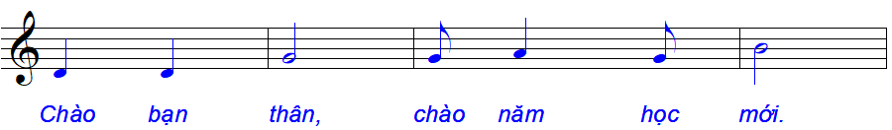
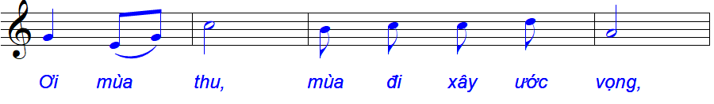
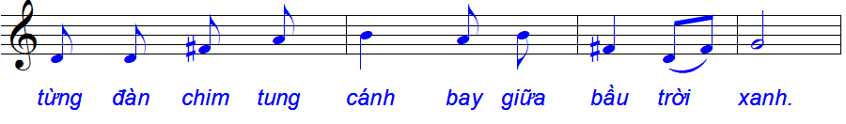
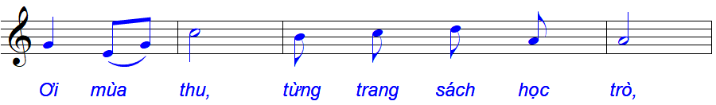

Học hát từng câu (đoạn 2)

Slide 10
Hát hoàn chỉnh cả bài

Slide 11
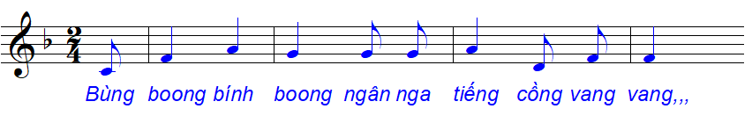
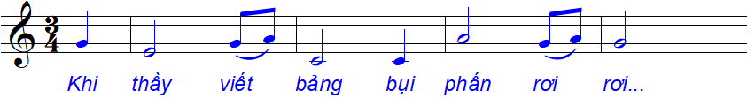
II. Nhịp lấy đà
Ví dụ 1: Bài hát Xoè hoa (Dân ca Thái)
Ví dụ 2: Bài hát Bụi phấn (Nhạc và lời: Vũ Hoàng – Lê Văn Lộc)

Slide 12


Thảo luận nhóm
2
Nhịp có mấy phách trong một ô nhịp? Ô nhịp bắt đầu bài Xoè hoa có đủ số phách theo quy định hay không?
4
| 1 2 | 1 2 | 1 2 | 1 ....
Thiếu 1,5 phách
3
Nhịp có mấy phách trong một ô nhịp? Ô nhịp bắt đầu bài Bụi phấn có đủ số phách theo quy định hay không?
4
| 1 2 3 | 1 2 3 | 1 2 3 | 1 ....
Thiếu 2 phách

Slide 13
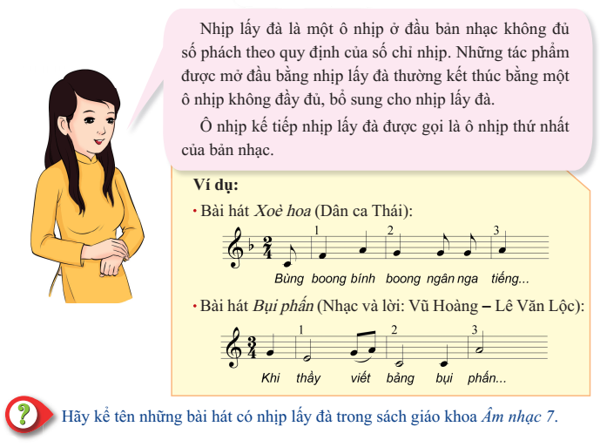

Slide 14
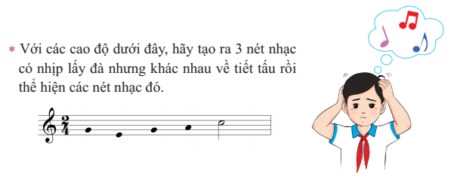
III. Trải nghiệm và khám phá

Slide 15
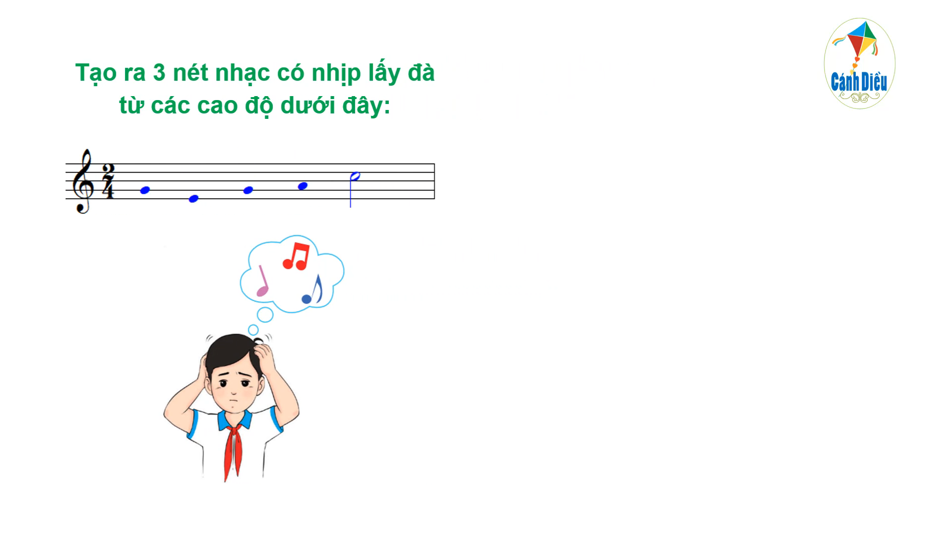
Đáp án

Slide 16


Dặn dò về nhà
Tập hát bài Ước mơ mùa khai trường; thuộc lời ca.

